Slide 1


REPUBLICA DE COLOMBIA
GOBERNACIÓN DEL PUTUMAYO
SECRETARIA DE EDUCACION DEPARTAMENTAL
AUDIENCIA PÚBLICA DE RENDICIÓN DE CUENTAS
VIGENCIA - 2013
Jimmy Díaz Gobernador

Slide 2
AVANCES Y LOGROS

Slide 3
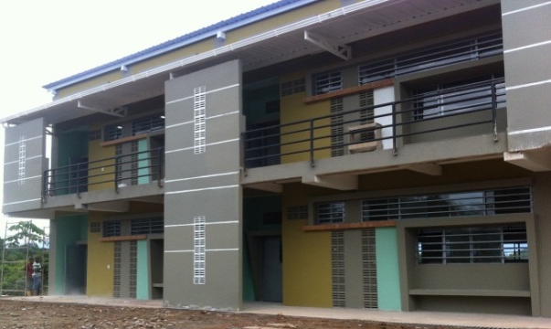
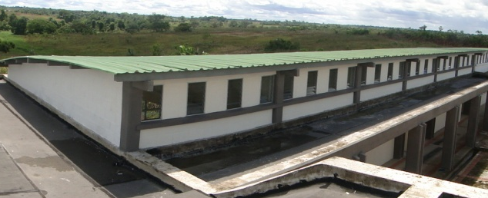
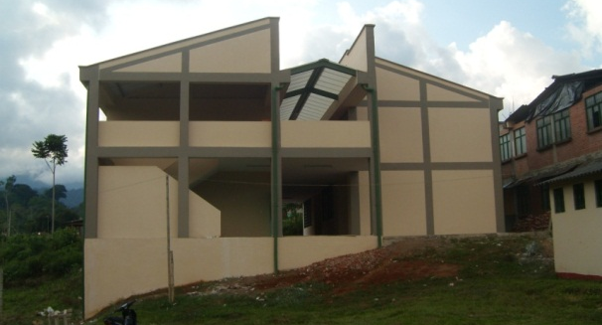
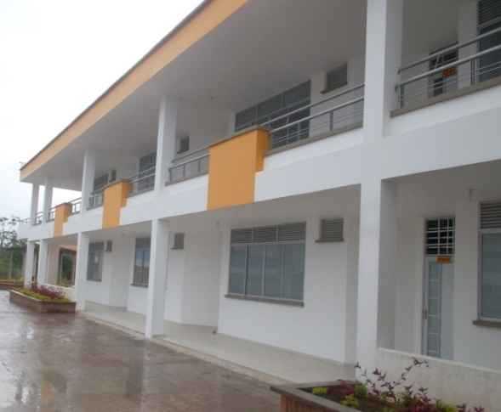
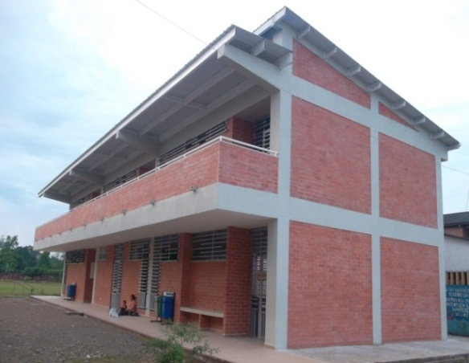
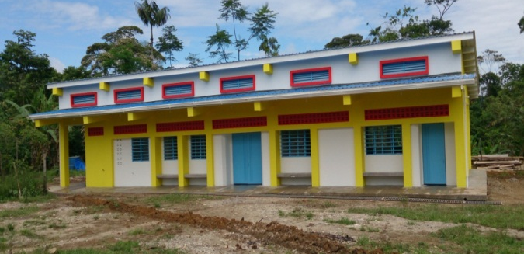
Jimmy Díaz Gobernador

Slide 5
PORCENTAJE DE JORNADAS EDUCATIVAS CON
RESULTADOS ALTOS EN PRUEBAS SABER 11º
Fuente: Cobertura en cifras Putumayo – MEN Grupo Cobertura y equidad a diciembre 30 de 2013

Slide 6
Fuente

Slide 7
TASA DE COBERTURA BRUTA EN EDUCACIÓN BÁSICA
(PREESCOLAR, BÁSICA PRIMARIA, BÁSICA SECUNDARIA)
Fuente: Cobertura en cifras Putumayo – MEN Grupo Cobertura y equidad a diciembre 30 de 2013

Slide 8
TASA DE COBERTURA NETA TOTAL EN EDUCACIÓN BÁSICA (PREESCOLAR, BÁSICA PRIMARIA, BÁSICA SECUNDARIA)
Fuente: Cobertura en cifras Putumayo – MEN Grupo Cobertura y equidad a diciembre 30 de 2013

Slide 9
EVOLUCIÓN MATRÍCULA POR SECTOR
 | 2007 | 2008 | 2009 | 2010 | 2011 | 2012 | 2013
Oficial | 87.436 | 92.106 | 78.576 | 74.821 | 77.182 | 80.406 | 80.989
Contratada Oficial | 7.214 | 15.377 | 14.624 | 10.451 | 8.674 | 4.753 | 876
Contratada Privada | 432 | 338 | 0 | 0 | 5 | 0 | 0
No Oficial | 1.721 | 1.840 | 1.703 | 2.711 | 2.331 | 2.370 | 2.013
Sector no definido |  |  |  |  | 0 | 0 | 0
TOTAL | 96.803 | 109.661 | 94.903 | 87.983 | 88.192 | 87.529 | 83.878
Fuente: Cobertura en cifras Putumayo – MEN Grupo Cobertura y equidad a diciembre 30 de 2013

Slide 10
EVOLUCIÓN MATRÍCULA POR ZONA
ZONA | 2007 | 2008 | 2009 | 2010 | 2011 | 2012 | 2013
Urbana | 45.734 | 53.709 | 46.550 | 47.731 | 49.737 | 50.796 | 49.458
Rural | 51.069 | 55.952 | 48.353 | 40.252 | 38.455 | 36.733 | 34.420
Total | 96.803 | 109.661 | 94.903 | 87.983 | 88.192 | 87.529 | 83.878
Fuente: Cobertura en cifras Putumayo – MEN Grupo Cobertura y equidad a diciembre 30 de 2013

Slide 11
Fuente

Slide 12
Fuente
NÚMERO DE ESTUDIANTES POR COMPUTADOR
Fuente: Calidad Educativa SED - diciembre 30 de 2013

Slide 13
Fuente
PORCENTAJE DE MATRÍCULA CON ACCESO A INTERNET
Fuente: Calidad Educativa SED - diciembre 30 de 2013

Slide 15
PORCENTAJE DE PROCESOS DEL SERVICIO EDUCATIVO QUE MANEJAN SU GESTIÓN POR MEDIO DE SISTEMAS DE INFORMACIÓN

Slide 16
PORCENTAJE DE MACROPROCESOS CERTIFICADOS

Slide 17
OPORTUNIDAD EN LA RESPUESTA
2011 |  | 2012 |  | 2013
LUGAR | OPORTUNIDAD EN LA RESPUESTA | LUGAR | OPORTUNIDAD EN LA RESPUESTA | LUGAR | OPORTUNIDAD EN LA RESPUESTA
25 | 97,99% | 44 | 86,94% | 18 | 94.40%
Fuente: Ranking Nacional SAC – MEN - requerimientos atendidos a diciembre 30 de 2013 : 28.673

